Slide 1
Análisis Factorial
CAPÍTULO 4

Slide 2
Determinar el Número
de Factores

Slide 3
PRINCIPIO DE PARSIMONIA
El Análisis Factorial puede generar más factores de los necesarios.
Los primeros factores explican casi toda la información (varianza) contenida en los datos.
Principio de parsimonia: explicar los datos con el menor número posible de factores sin perder información importante.
Esto permite obtener factores más interpretables y estables.

Slide 4
CRITERIOS PARA ELEGIR NÚMERO DE FACTORES (1)
a) Determinación a priori
Basándose en conocimiento teórico del problema.
Ejemplo: cuestionario de satisfacción laboral → esperas 3 dimensiones teóricamente.
Es el criterio más confiable si variables están bien seleccionadas y base teórica es clara.
b) Regla de Kaiser
Conservar factores con valor propio (eigenvalue) > 1.
Lógica: cada variable aporta varianza = 1, si factor explica menos no vale la pena.
Problema: tiende a subestimar el número real de factores.

Slide 5
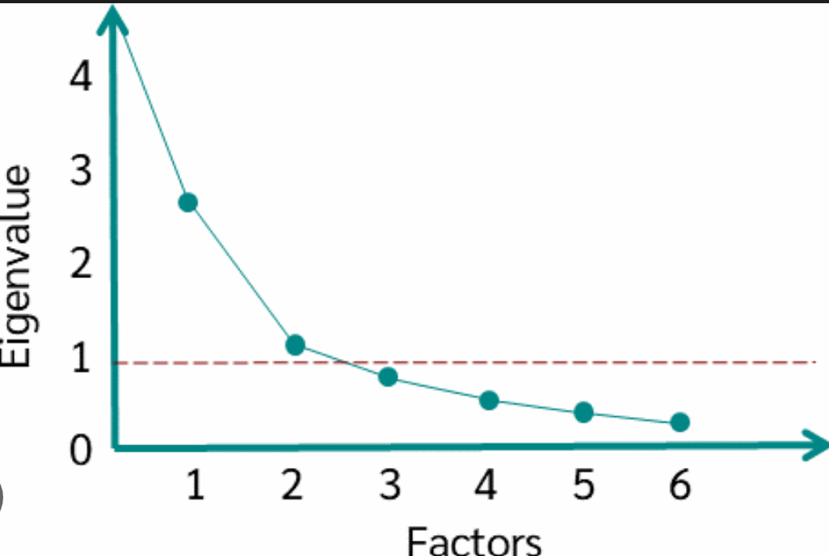
CRITERIOS PARA ELEGIR NÚMERO DE FACTORES (2)
c) Porcentaje de varianza explicada
Seleccionar factores que expliquen 75-80% de varianza total.
Ventaja: funciona con matrices de correlación y varianza-covarianza.
Desventaja: porcentaje elegido es arbitrario (depende del investigador).
d) Scree plot (gráfico de sedimentación)
Gráfico de eigenvalues vs número de factores.
Conservar factores antes del "codo" donde la curva se aplana.
Problema: depende de interpretación visual (subjetivo).

Slide 6
Interpretación de los Factores

Slide 7
CÓMO INTERPRETAR LOS FACTORES
La interpretación se basa en las correlaciones entre factores latentes y variables observadas.
En la práctica:
Identificar variables con mayor correlación (valor absoluto) con cada factor.
Asignar nombre al factor según variables relacionadas.
Cargas factoriales significativas: generalmente > |0.5| o > |0.4|.
En una representación gráfica (loading plot):
Variables al final de un eje → alta correlación con ese factor.
Variables cerca del origen → baja correlación con todos los factores.

Slide 8
EJEMPLO: INTERPRETACIÓN DE FACTORES
Del ejemplo anterior (6 materias):
Factor 1 (F¹) muy relacionado con:
Matemáticas (0.8), Física (0.7), Química (0.6)→ Podría llamarse "Aptitud Científica" o "Razonamiento Lógico-Matemático"
Factor 2 (F²) muy relacionado con:
Inglés (0.8), Historia (0.82), Dibujo (0.85)→ Podría llamarse "Aptitud Humanística" o "Creatividad y Expresión"

Slide 9
Rotación de los Factores

Slide 10
¿POR QUÉ ROTAR LOS FACTORES?
La matriz de cargas factoriales es fundamental para interpretar los factores.
Los métodos de extracción no siempre producen matrices fácilmente interpretables.
Principio de Estructura Simple (Thurstone, 1935):
Cada factor debe tener pocas cargas altas y el resto cercanas a cero.
Cada variable debe estar asociada principalmente a un solo factor.
Los factores deben mostrar patrones diferentes de cargas.
Tipos de rotación: Ortogonal (factores independientes) y Oblicua (factores correlacionados).
Propiedad importante
La rotación NO cambia:
• Comunalidades
• Especificidades
• Varianza total explicada
Sólo cambia cómo se distribuye la varianza entre factores y la interpretabilidad.

Slide 11
ROTACIÓN ORTOGONAL: VARIMAX, QUARTIMAX, EQUAMAX
Varimax (más utilizado):
Objetivo: que cada factor tenga cargas muy altas en algunas variables y muy bajas en las demás.
Resultado: columnas (factores) simples de interpretar.
Quartimax:
Objetivo: cada variable relacionada con un solo factor. Simplifica filas.
Problema: a veces produce factor general fuerte (poco interpretable).
Equamax:
Combinación de Varimax y Quartimax. Equilibra ambos criterios.

Slide 12
ROTACIÓN OBLICUA: OBLIMIN Y PROMAX
Oblimin:
Permite que factores estén correlacionados (no son totalmente independientes).
Se usa cuando es razonable que factores comparten varianza.
Ejemplo: factores de personalidad pueden estar correlacionados.
Promax:
Primero hace rotación Varimax y luego permite correlación entre factores.
Procedimiento: rápido y eficiente.
Uso: muy común con muchas variables.

Slide 13
Ejemplo Completo en R:
Dataset USArrests

Slide 14
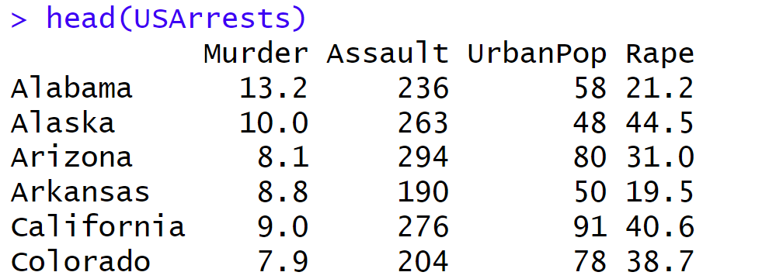
DATASET USARRESTS
Cada fila = un estado de EEUU. Variables: tasas de criminalidad por 100,000 habitantes (1973).
Murder: arrestos por asesinato
Assault: arrestos por asalto agravado
UrbanPop: porcentaje de población urbana
Rape: arrestos por violación
data("USArrests")
head(USArrests)

Slide 15
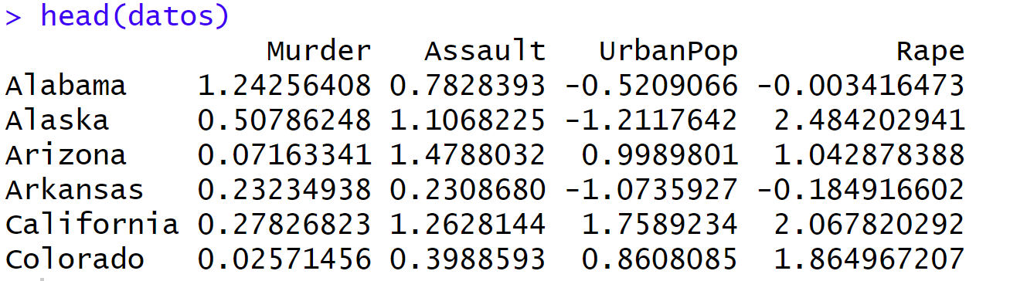
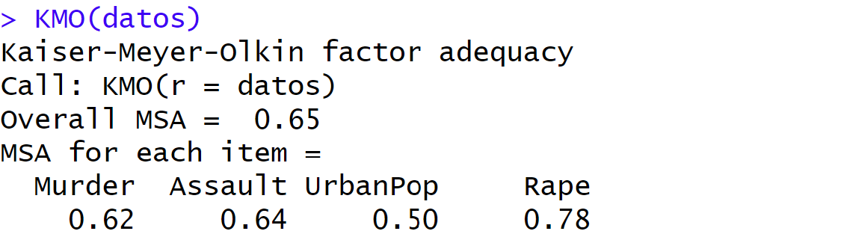
ESTANDARIZACIÓN DE DATOS Y TEST KMO
datos <- scale(USArrests)
head(datos)
library(psych)
KMO(datos)
Interpretación: KMO global > 0.6 → adecuado para AF. UrbanPop muestra adecuación baja (MSA = 0.49).

Slide 16
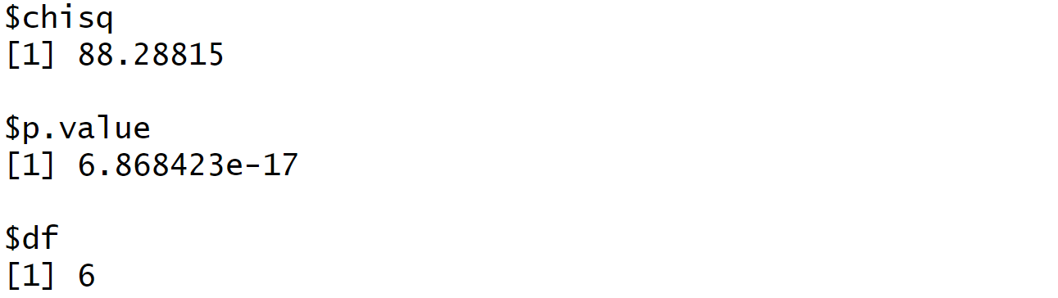
TEST DE BARTLETT Y ANÁLISIS DE EIGENVALORES
cortest.bartlett(datos)
p-valor muy pequeño → rechaza H₀ → matriz tiene correlaciones (AF es apropiado)
fa.parallel(datos, fa = "fa")
Parallel Analysis: línea azul = eigenvalores reales vs línea roja = simulados.
Conservar factores con eigenvalor real > eigenvalor simulado.
Recomendación: 1 factor claramente significativo; 2do podría considerarse.

Slide 17
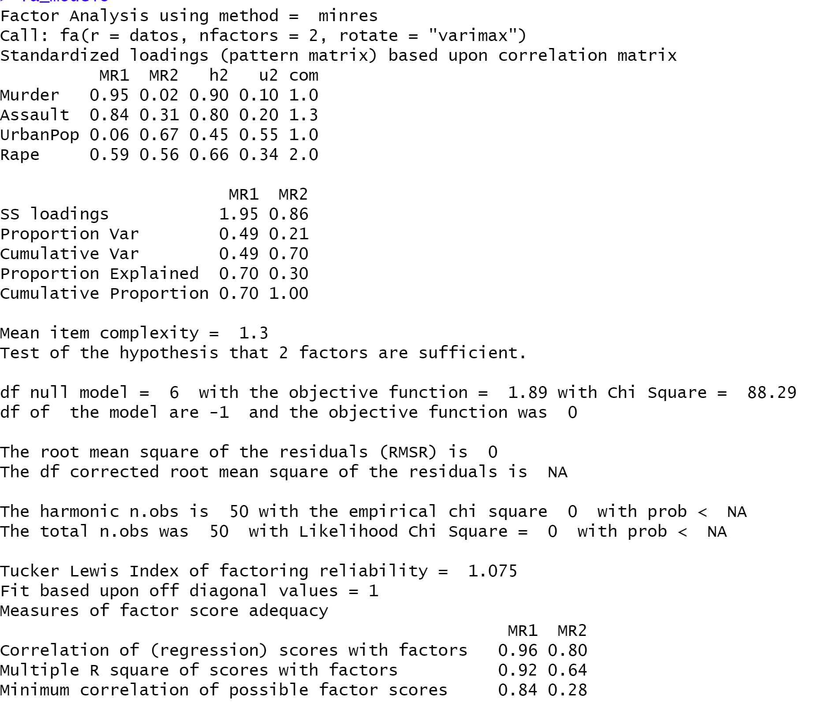
MODELO FACTORIAL: EXTRACCIÓN CON VARIMAX
fa_modelo <- fa(datos, nfactors=2, rotate="varimax")
fa_modelo

Slide 18
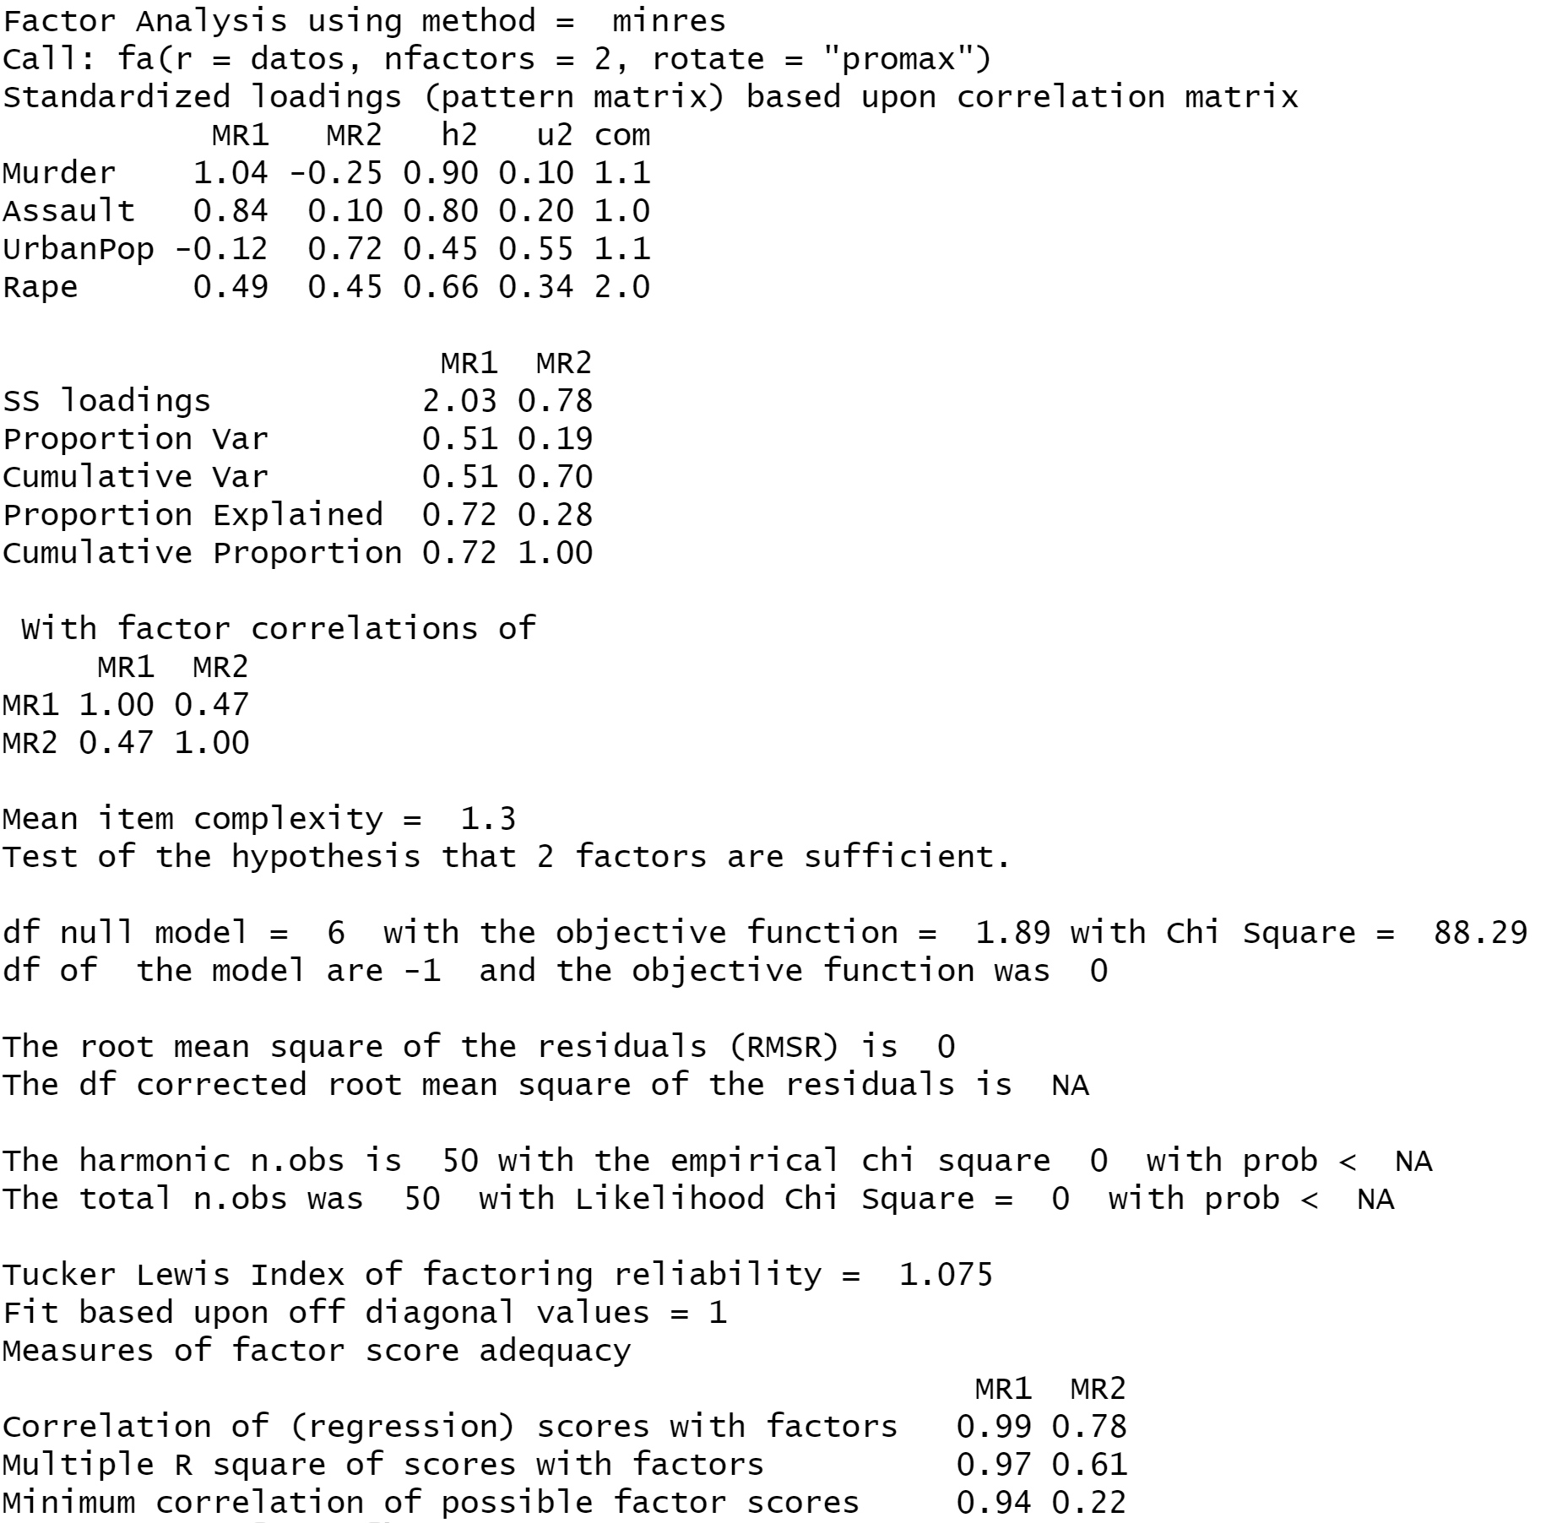
COMUNALIDADES Y ROTACIÓN PROMAX
fa_modelo$communality
fa_promax <- fa(datos, nfactors=2, rotate="promax")
fa_promax
Comunalidad: proporción de varianza de cada variable explicada por los dos factores.
Rotación Promax: permite correlación entre factores (modelo oblicuo).

Slide 19
RESUMEN: ANÁLISIS FACTORIAL
¿Qué es?
Técnica de reducción de dimensiones que busca factores latentes (no observados) que expliquen las correlaciones entre variables observadas.
Requisitos previos
• KMO adecuado (> 0.5)
• Test de Bartlett significativo (p < 0.05)
• Matriz de correlaciones con estructura
Métodos de extracción
• Componentes Principales
• Ejes Principales
• Máxima Verosimilitud
¿Cuántos factores?
• Criterio a priori
• Regla de Kaiser (λ > 1)
• % varianza (75-80%)
• Scree plot
Interpretación
Correlaciones altas entre factores y variables → identificar y nombrar factores
Rotación
Varimax (ortogonal) o Promax (oblicua) para mejorar interpretabilidad

